Slide 1




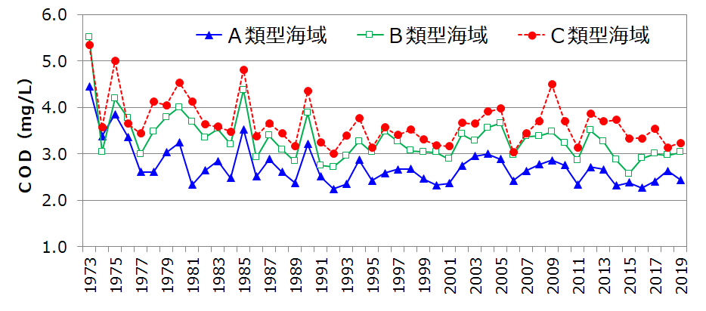
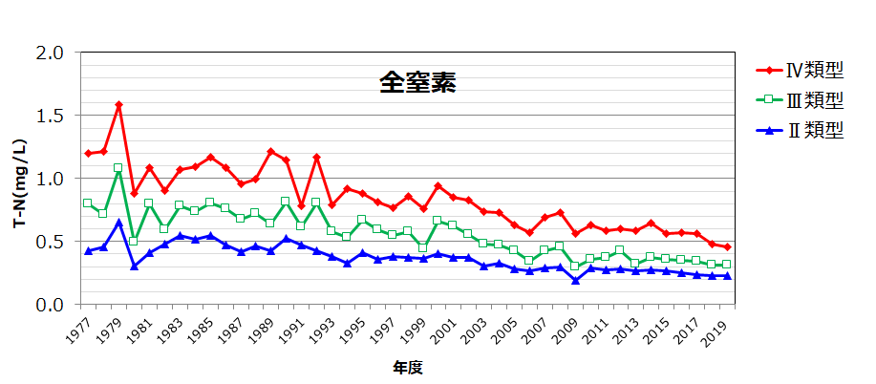
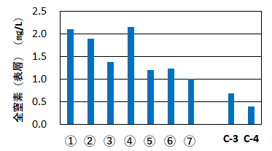
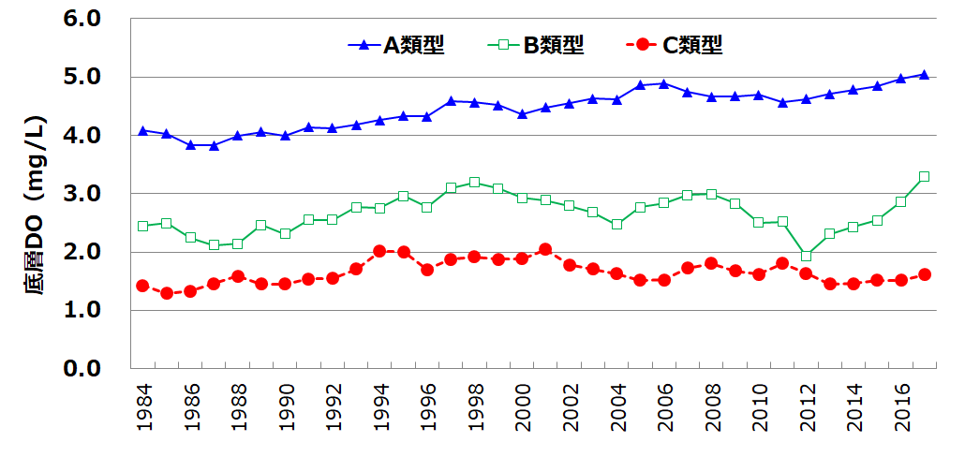
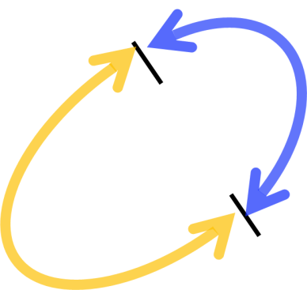
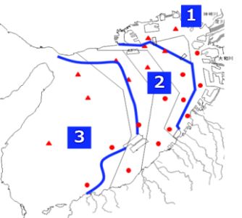
今後の大阪湾における環境の保全・再生・創出のあり方について
参考資料１－２
大阪湾の環境の保全・再生・創出については、国の総量削減基本方針に基づき８次にわたり総量削減計画を策定するとともに総量規制基準を設定して、化学的酸素要求量（COD）等の汚濁物質の総量の削減等の取組みを推進。
また、国の瀬戸内海環境保全基本計画に基づき大阪府計画を策定して、湾奥部における生物が生息しやすい場の創出等の取組みを推進。
令和３年３月に中央環境審議会から第９次総量削減のあり方について答申され、大阪湾については、 COD等の規制の強化は行わず現在の水質を維持する取組を継続しつつ、湾奥部における栄養塩類の偏在による貧酸素水塊の発生などの問題に対応するため、局所的な対策として藻場・干潟の再生や流況改善、底質改善等の推進が必要等との指摘。
令和２年３月に瀬戸内海の環境保全の方策のあり方について答申され、栄養塩類の管理等による生物の多様性及び生産性の確保やプラスチックごみを含む漂流・漂着・海底ごみ、気候変動といった課題について指摘されたことを受けて、令和３年２月に瀬戸内海環境保全特別措置法の改正法案が国会に提出された。
今後、国においては、これらの答申等を踏まえ、総量削減基本方針の策定と瀬戸内海環境保全基本計画の変更が行われる予定。
総量削減基本方針及び瀬戸内海環境保全基本計画と、大阪湾の状況を踏まえた、今後の大阪湾における環境の保全・再生・創出のあり方について諮問を行う。
大阪湾の状況
背景
（汚濁負荷量）
（COD）
・第８次総量削減計画を平成29年に策定し、COD、 窒素、りんとも、令和元年度の削減目標量を達成。
・長期的には、各海域とも、1990年代前半にかけて減少後、
横ばい傾向。
・環境基準の達成率は、近年66.7%で横ばい。
(環境基準点における全層平均の年75％値が、水域ごとに全ての環境基準点(兵庫県域
含む）で達成しているかどうかで評価）
ＣＯＤ 190トン/日(S54)→44トン/日(R1)
窒素 90トン/日(H11)→44トン/日(R1)
りん 7.2トン/日(H11)→2.7トン/日(R1)
年度
※四捨五入の関係で総計が合わない
表層のCOD年平均値（mg/L）の経年変化
（大阪府が測定する環境基準点におけるデータ）
（窒素・りん）
・全窒素は平成15年度以降、全りんは平成22年度以降、環境基準を達成。
（環境基準点における表層の年平均値を水域ごとに平均した値が達成しているかどうかで評価）
・窒素・りんの濃度は、湾奥部（Ⅳ類型）が高く、湾南部（Ⅱ類型）が低い。
→湾南部の窒素・りんの濃度は水産用水基準※を上回っている。
表層の全窒素の年平均値（mg/L）の経年変化（大阪府が測定する環境基準点におけるデータ）
（参考）現行の制度・計画の概要
＊水産用水基準：
（公社）日本水産資源保護協会が設定している基準であり、「全窒素0.2 mg/L以下・全りん0.02 mg/L以下の海域は、閉鎖性内湾では生物生産性の低い海域」とされている。
●水質総量削減制度について
水産用水
基準
指定水域：東京湾、伊勢湾、瀬戸内海 指定項目：化学的酸素要求量（ＣＯＤ）、窒素、りん
（湾奥部における栄養塩類の分布と海岸の状況）
（底層DO(溶存酸素)）
総量削減基本方針（国）
・削減目標量
・目標年度
・総量の削減に関する基本的な事項
総量削減計画（都府県）
・発生源別(生活系、産業系、その他)の削減目標量
・削減目標量の達成の方途
・その他汚濁負荷量の総量の削減に関し必要な事項
・全窒素について、埋立地間海域の濃度が、直近の府の常時監視の地点（C-3、C-4）の濃度より２～４倍程度高い傾向が確認された（全りんも同様の分布傾向）。
・海岸には、船舶が利用する岸壁と、利用しない護岸がある。一部は緩傾斜護岸や人工干潟として整備されている。
・長期的には底層ＤＯの年度最小値は上昇傾向。
・湾奥部（Ｃ類型海域）における年度最小値は、貧酸素耐性が高い水生生物の生息に必要とされる２mg/Lを下回っている。
総量規制基準（国）
設定方法（業種区分と、業種区分
ごとの基準の範囲）
総量規制基準（都府県）
業種区分ごとに国が定める範囲内で基準を設定。
●瀬戸内海の環境の保全に関する大阪府計画について
参考：
Ⅳ類型の
環境基準値
・瀬戸内海環境保全特別措置法、国の基本計画に基づき策定。
・現行計画は、基本計画が平成27年２月に変更されたことを受け、
平成28（2016）年10月に変更（計画期間は概ね10年）。
○ 計画の概要
（大阪湾のゾーニング）
・水質の状況や生物の生息環境、沿岸の陸域の利用状況等から、
３つのゾーン（①湾奥部、②湾央部、③湾口部）に区分。
（環境保全・再生・創出の観点から見た今後目指すべき大阪湾の将来像）
・多面的価値・機能が最大源に発揮された「豊かな大阪湾」が実現している
多様な生物を育む場の確保／良好な水環境の保全／大阪の都市としての魅力の向上
（将来像の実現のための個別目標）
・沿岸域の環境の保全、再生及び創出／水質の保全及び管理／都市の魅力を高める潤い・安心の創出と
自然景観及び文化的景観の保全／水産資源の持続的な利用の確保
年度
湾奥部における栄養塩類調査結果
底層DO年度最小値の経年変化
（大阪府測定点の年度平均値の５年移動平均）
＊環境基準の水域類型は指定されていないため、
CODの水域類型別に整理
※埋立地間海域（①～⑦）については、平成30年９～10月の４回と 令和元年８～11月の４回の調査結果の平均値
※常時監視地点（C-3、４）については同年同月の調査結果の平均値
湾奥部の水質調査地点と海岸の状況
検討内容（案）
検討スケジュール（案）
・第９次総量削減計画のあり方及び総量規制基準
について
・瀬戸内海府計画の中間点検と見直しのあり方
（ポイント）
・湾奥部の環境改善
・湾南部の栄養塩濃度の管理
・多様な生物を育む場の確保
令和３年 ６月 諮問
水質部会での検討
令和４年 ６月 答申
➜府で計画案を策定し、パブリックコメント・国との協議
を経て、第９次総量削減計画の策定と瀬戸内海
府計画の変更を予定(令和４年９月頃を予定）
大阪湾のゾーニング

